Slide 1
数论选讲
--徐浩

Slide 2
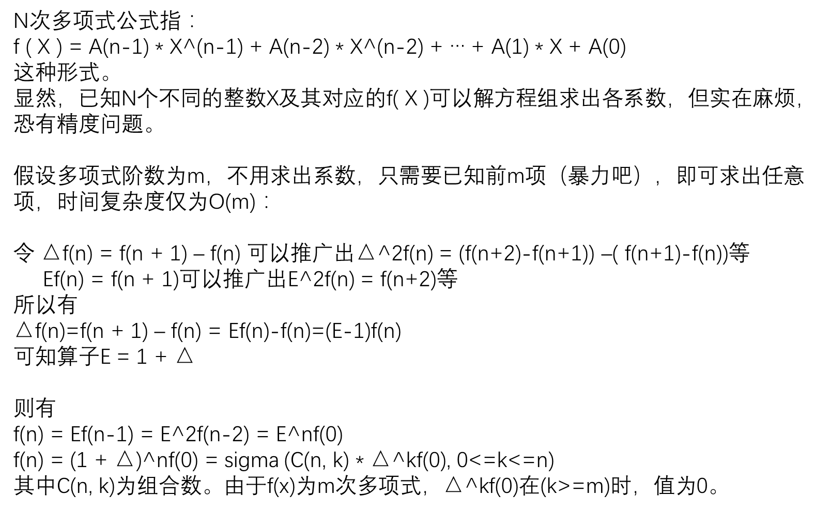
N次多项式公式指：
f ( X ) = A(n-1) * X^(n-1) + A(n-2) * X^(n-2) + … + A(1) * X + A(0)
这种形式。
显然，已知N个不同的整数X及其对应的f( X )可以解方程组求出各系数，但实在麻烦，恐有精度问题。
假设多项式阶数为m，不用求出系数，只需要已知前m项（暴力吧），即可求出任意项，时间复杂度仅为O(m)：
令 △f(n) = f(n + 1) – f(n) 可以推广出△^2f(n) = (f(n+2)-f(n+1)) –( f(n+1)-f(n))等
Ef(n) = f(n + 1)可以推广出E^2f(n) = f(n+2)等
所以有
△f(n)=f(n + 1) – f(n) = Ef(n)-f(n)=(E-1)f(n)
可知算子E = 1 + △
则有
f(n) = Ef(n-1) = E^2f(n-2) = E^nf(0)
f(n) = (1 + △)^nf(0) = sigma (C(n, k) * △^kf(0), 0<=k<=n)
其中C(n, k)为组合数。由于f(x)为m次多项式，△^kf(0)在(k>=m)时，值为0。

Slide 3

拉格朗日插值公式
$$f\left(x\right)=\sum_{k=0}^{m}{(\prod_{i!=k}{\frac{x−x_{k}}{x_{k}−x_{i}}})}y_{k}$$

Slide 4
2. Burnside引理
定理(Burnside引理)：设G={a₁,a₂,…,a_{g}}是[1,n]上的置换群。
把每个置换都写成不相交的循环的乘积。
c₁(a_{k})是在置换a_{k}的作用下不动点的个数。
[1,n]在G的作用下被分成一些等价类。
则不同的等价类的个数L为：

Slide 5
例1 4个相同格子，用白蓝两种颜色着色，有多少种不同的方案？经过旋转后相同的方案算同一种。
1 2 3 4 5 6 7 8
9 10 11 12 13 14 15 16
1. 不动：a₁=(1)(2)…(16)；
2. 逆90度：a₂=(1)(2)(3456)(78910)(1112)(13141516)；
3. 顺90度：a₃=(1)(2)(6543)(10987)(1112)(16151413)；
4. 180度： a₄=(1)(2)(35)(46)(79)(810)(11)(12)(1315)(1416)；
因此不同的方案数为： (16+2+2+4)/4=6。

Slide 6
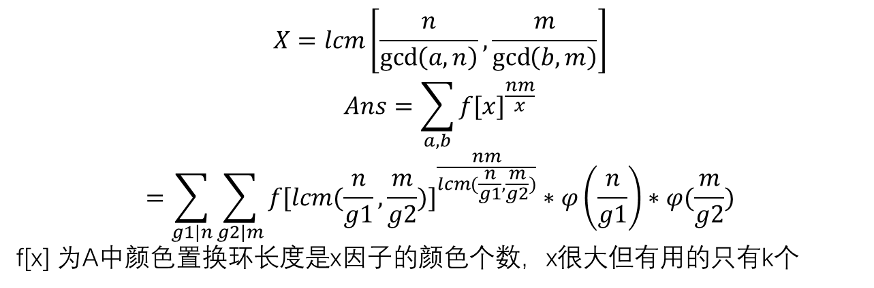
Ploya
就是不动点的个数可以快速计算
每个周期^颜色个数
1.魔方
2.n*m无限平铺的网格图，有一个外星人喝醉了，喝醉后他会把颜色[1,2,3,4..k]看做[a1,a2..,ak]
问有多少种不同的染色方案使喝醉前后看到的图像一样。n,m<=1000,k<=100
$$X=lcm\left[\frac{n}{\gcd\left(a,n\right)},\frac{m}{\gcd\left(b,m\right)}\right]$$
$$Ans=\sum_{a,b}{{f[x]}^{\frac{nm}{x}}}$$
$$=\sum_{g1|n}{\sum_{g2|m}{{f[lcm(\frac{n}{g1},\frac{m}{g2})]}^{\frac{nm}{lcm(\frac{n}{g1},\frac{m}{g2})}}∗φ\left(\frac{n}{g1}\right)∗φ(\frac{m}{g2})}}$$
f[x] 为A中颜色置换环长度是x因子的颜色个数，x很大但有用的只有k个

Slide 7
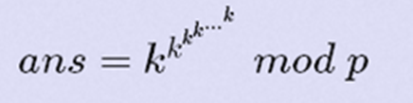

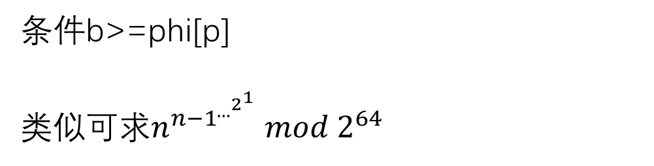
条件b>=phi[p]
类似可求$n^{{n−1}^{…^{2^{1}}}} mod 2^{64}$

Slide 8
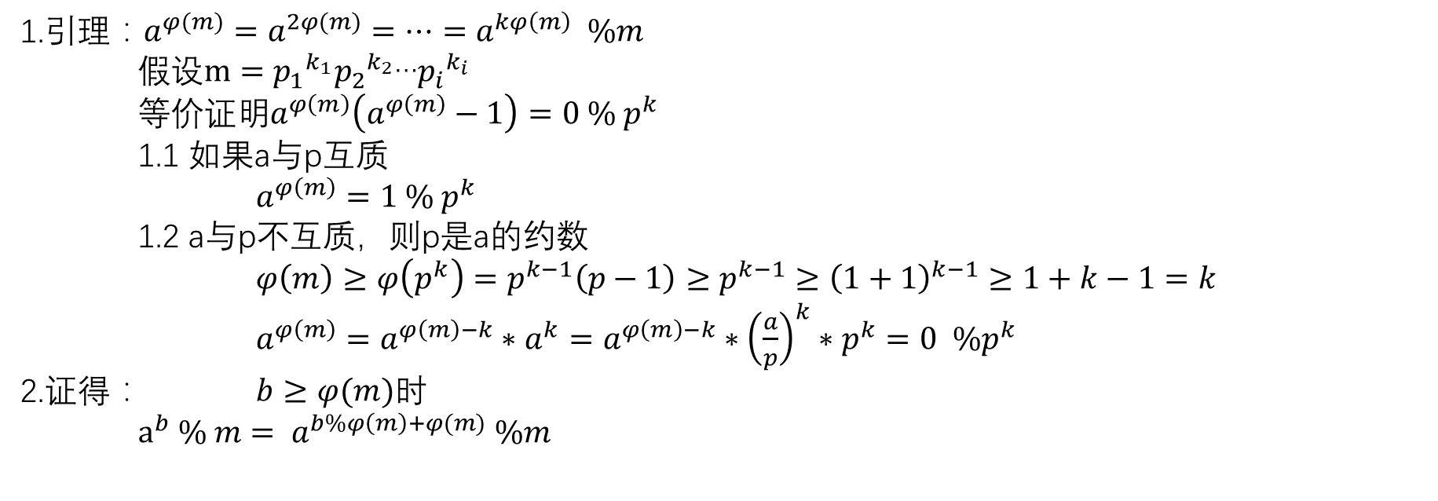
证明：$a^{b} \% m= a^{b\%φ\left(m\right)+φ(m)} \%m (b≥φ(m))$
1.引理：$a^{φ(m)}=a^{2φ(m)}=…=a^{kφ\left(m\right)} \%m$
$假设m={p_{1}}^{k_{1}}{p_{2}}^{k_{2}}$…${p_{i}}^{k_{i}}$
等价证明$a^{φ\left(m\right)}\left(a^{φ\left(m\right)}−1\right)=0 \% p^{k}$
1.1 如果a与p互质
$a^{φ\left(m\right)}=1 \% p^{k}$
1.2 a与p不互质，则p是a的约数
$φ\left(m\right)≥φ\left(p^{k}\right)=p^{k−1}\left(p−1\right)≥p^{k−1}≥{\left(1+1\right)}^{k−1}≥1+k−1=k$
$a^{φ\left(m\right)}=a^{φ\left(m\right)−k}∗a^{k}=a^{φ\left(m\right)−k}∗{\left(\frac{a}{p}\right)}^{k}∗p^{k}=0 \%p^{k}$
2.证得： $b≥φ(m)时$
$a^{b} \% m= a^{b\%φ\left(m\right)+φ(m)} \%m$

Slide 9
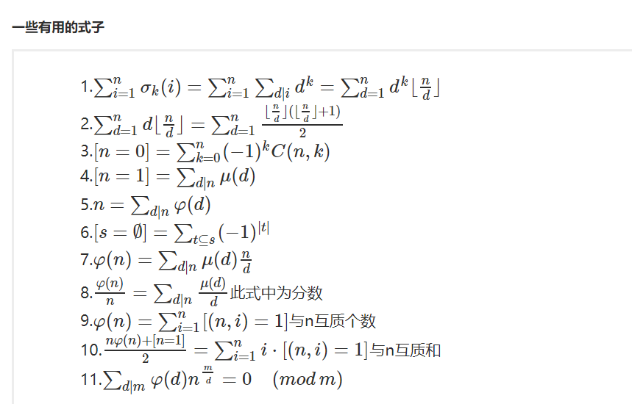

Slide 10
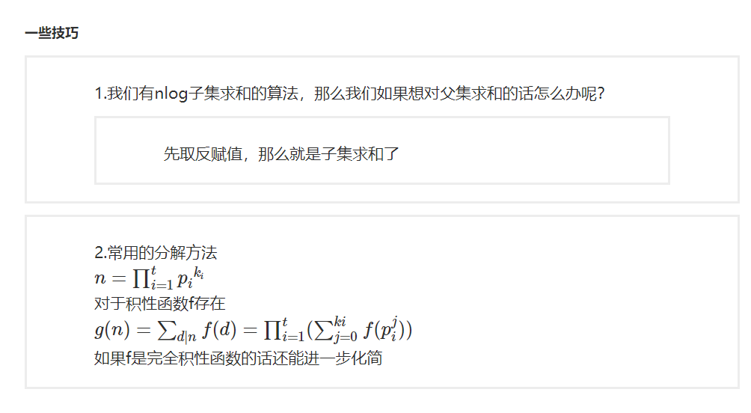

Slide 11
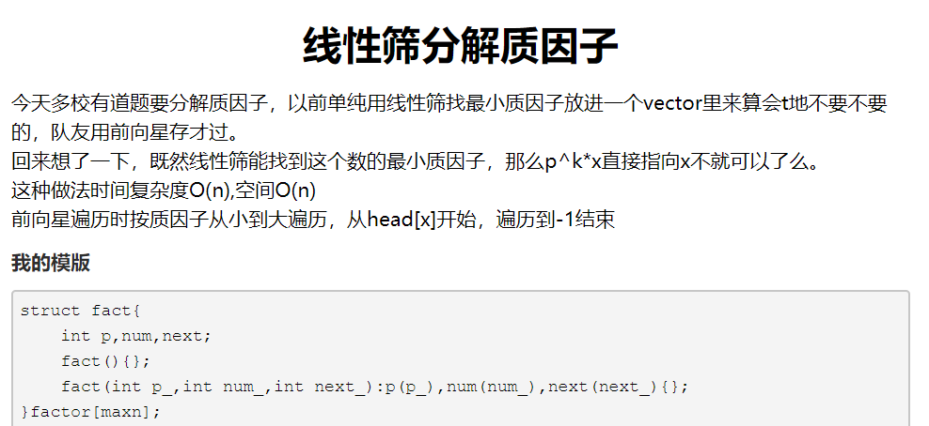

Slide 12
Bsgs ---Baby step,Giant step
求解a^{k}=b %p 求k, gcd(a,p)=1
gcd(a,p)=1时
设k=mi+v m=sqrt(p);
i,v<=m
a^{v}=b*(a^{-m})^{i} %p
打表map for i=0~m-1 (a^{i},i)
for i=0~m-1
check a^{v}存在

Slide 13
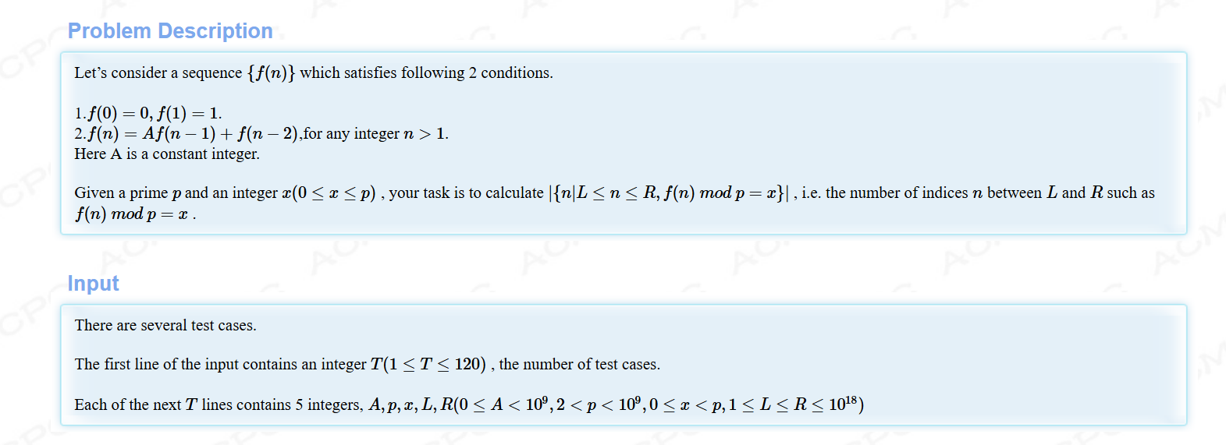
Easy Homework

Slide 14
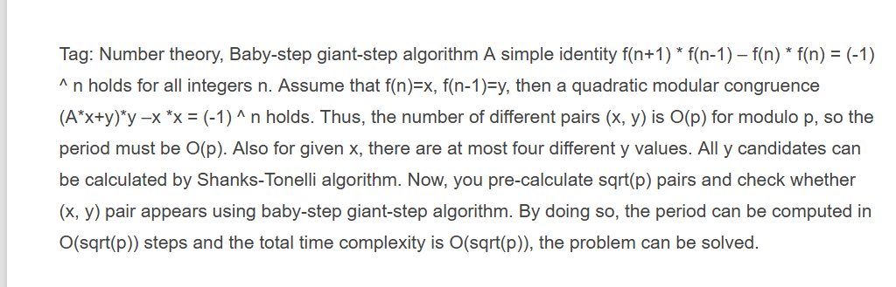
求二次剩余+bsgs

Slide 15
给一个n维空间中m个点，这m个点两两距离为1，加尽量多的点使所有点都两两距离为1
-0.5 –x –y
0.5 x -y
0 2x -y
0 0 3y
重心为0，距离不变，
M个点有m-1个基向量，由前i-1个点的重心指向点i
点M+1的方向：重心不变，方向是新的基向量，解高斯消元

Slide 16
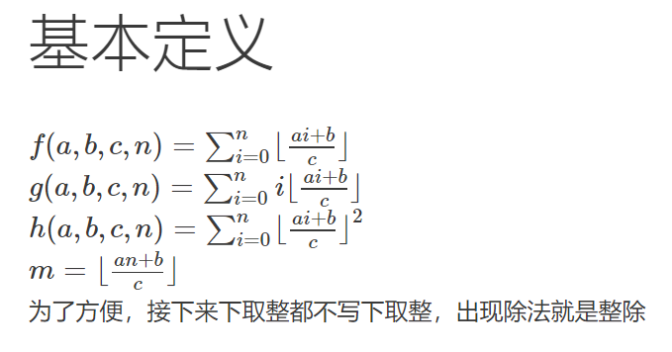
类欧几里得

Slide 17
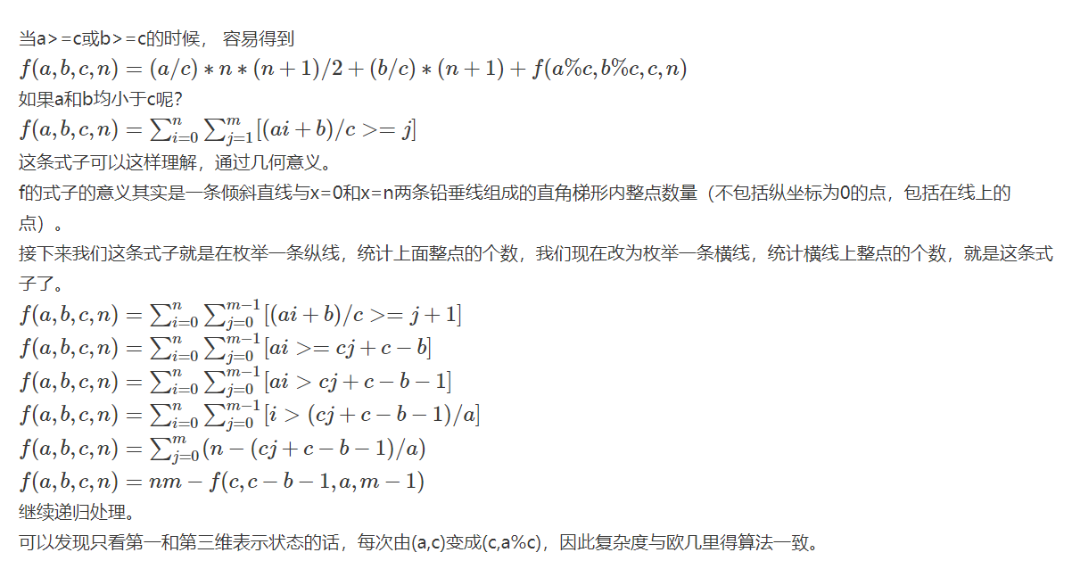
g和h自行了解

Slide 18
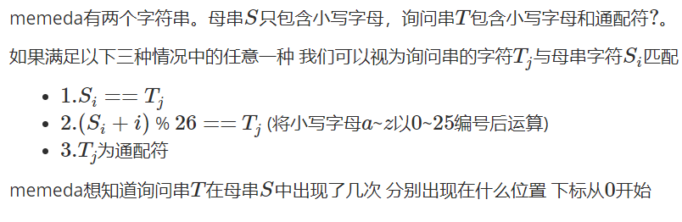
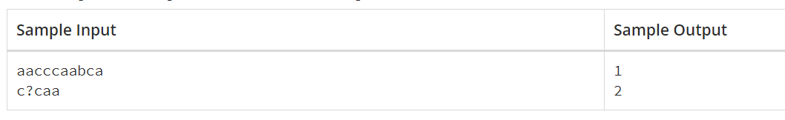
cdoj1604

Slide 19

$$\sum_{i,j}{{\left(S\left[i\right]−T\left[j\right]\right)}^{2}{\left(\left(S\left[i\right]+i\right)\%26−T\left[j\right]\right)}^{2}(T\left[j\right]!=^{′}?′)}$$

Slide 20
FFT
给你一个图，0节点连接这一个联通块a，1节点连接着一个联通块b,ab仅由01这条边相连。现在我们定义奇异路径为恰好经过0-1这条边一次的路径。在这个图中有无数条奇异路径，问第k长的奇异路径长度是多少？
数据范围
5<=n<=100,k<1000
5<=n<=100,k<2^40

Slide 21
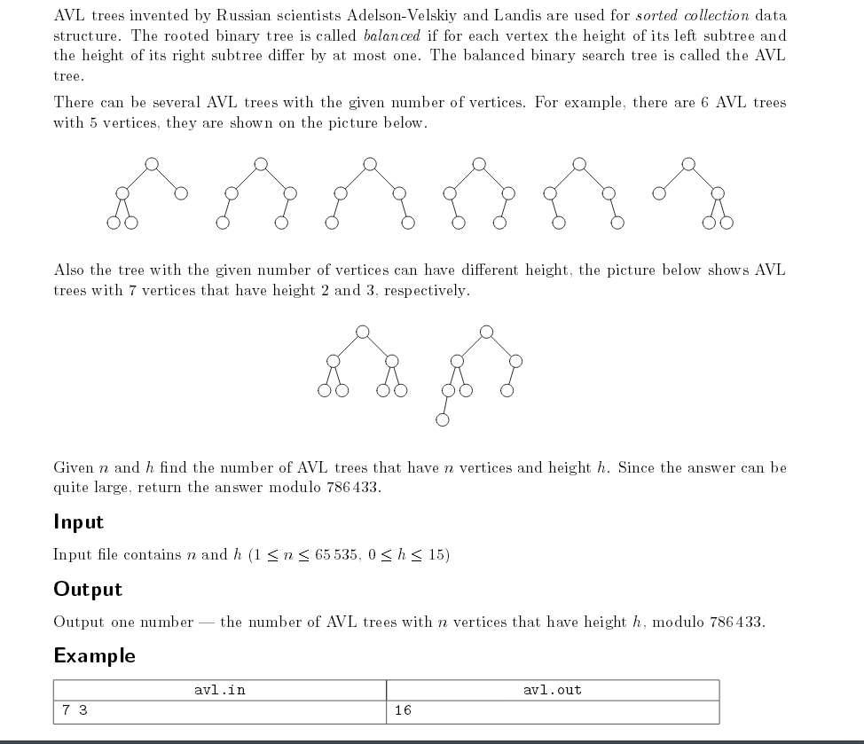
NTT

Slide 22
如果我们正常做ntt，dp[x][y]=dp[x-1][y]*(dp[x-1][y]+2*dp[x-2][y])
这个dp[x][y]算出的是dp[x][y-1]
一般的做法：
15次ntt，每次做完，变换回去位移一次
进阶做法：
如果a数组卷积δ[1]:[0 1 0....0]，得到的就是位移一位的数组。
直接对ntt之后的数组进行dp转移，13n+4nlogn

Slide 23

终极做法：
我们知道dp[0]=[1 0 0 0 ...],DP[0]=[1 1 1 1 1...]
在ntt中
我们预处理了wn[x]=g^x
dp[1]=[0 1 0 0 0],DP[1]=[wn[0],wn[1],wn[2]....]
这么，初始化的两次fft可以O(n)直接得出

Slide 24

最后我们根据式子
我们只要求dp[h][n],已知了DP[h],直接O(n)算的
至此，这道ntt的题目可以不用ntt直接求的答案，复杂度O(n)
只要预处理wn[n]数组

Slide 25
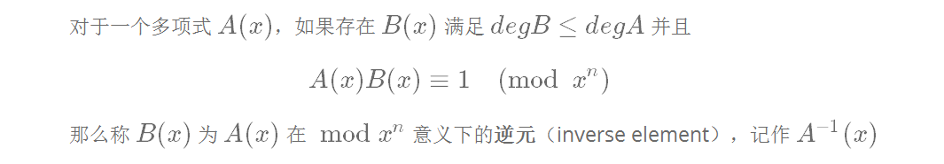
多项式逆元

Slide 26
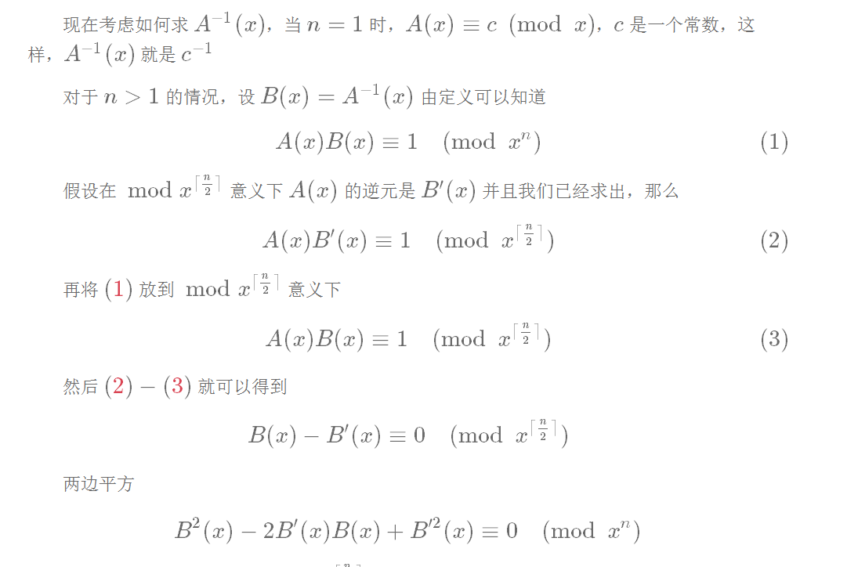

Slide 27
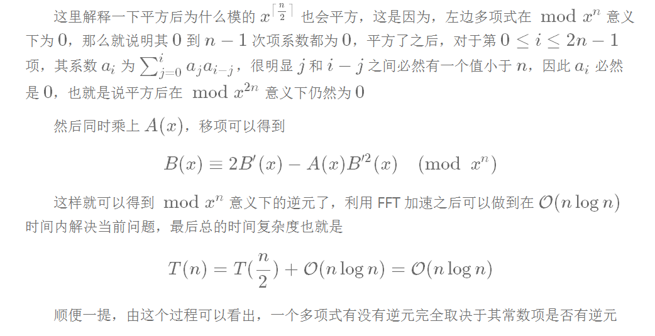

Slide 28

求自然数幂和

Slide 29




Slide 30
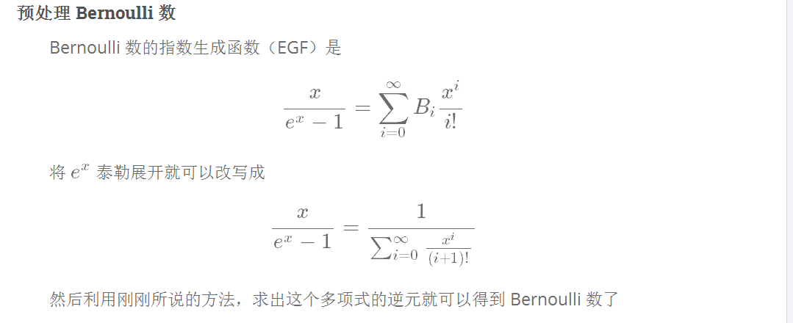

Slide 31
线性递推
A well-known linear recursive sequence f(n) is defined as follows. For k≤0, f(k)=1 For k≥1, f(k)=a*f(k - p)+b*f(k - q). Given n,a,b,p,q, find the value of f(n) modulo 119.
The input consists of several tests. For each tests: 5 integers n,a,b,p,q (1≤n≤10 ⁹,0≤a,b≤10 ⁹,1≤p<q≤10 ⁴).

Slide 32
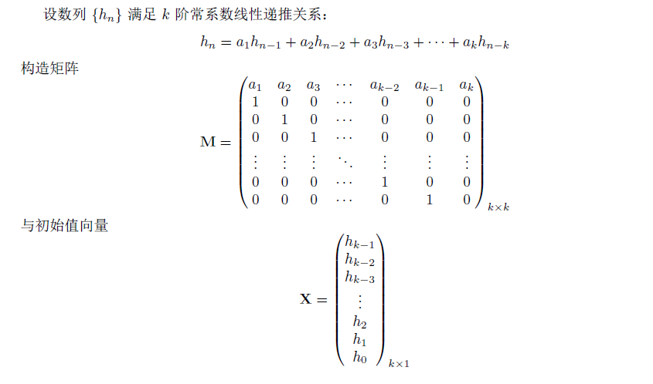

Slide 33
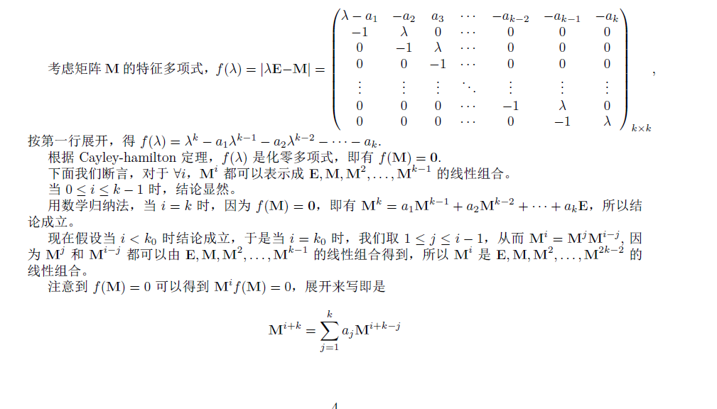

Slide 34
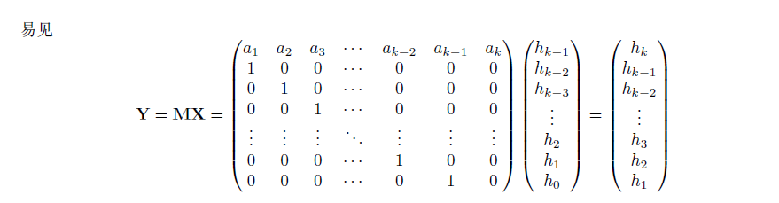

Slide 35
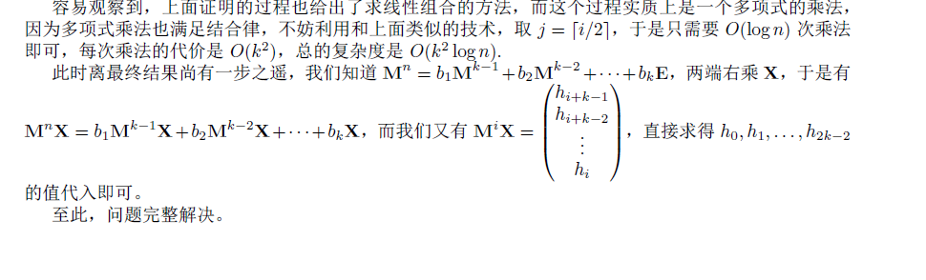
只要求最下面一列 h[n]=b1*h[k-1]+…bk*h[0]

Slide 36
对于这题，转移回去复杂度O(n),所以总体nlognlogk
n是n阶齐次线性递归数列
每次nlogn fft相乘，n还原
那么如果是一般的n阶齐次线性递归数列，怎么办呢？
每次nlogn fft相乘，n^2还原

Slide 37
我们算法的主要瓶颈在于还原的复杂度：
那么我们怎么快速地把一个2n项的多项式还原回n项
下面介绍一下多项式取模和除法

Slide 38
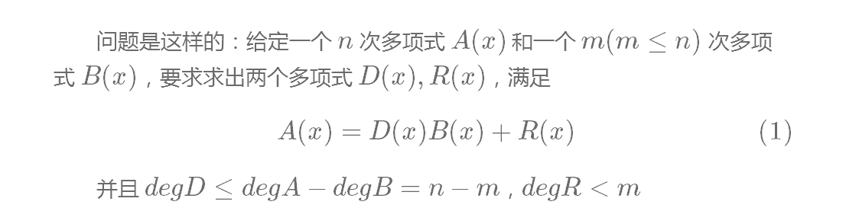

Slide 39
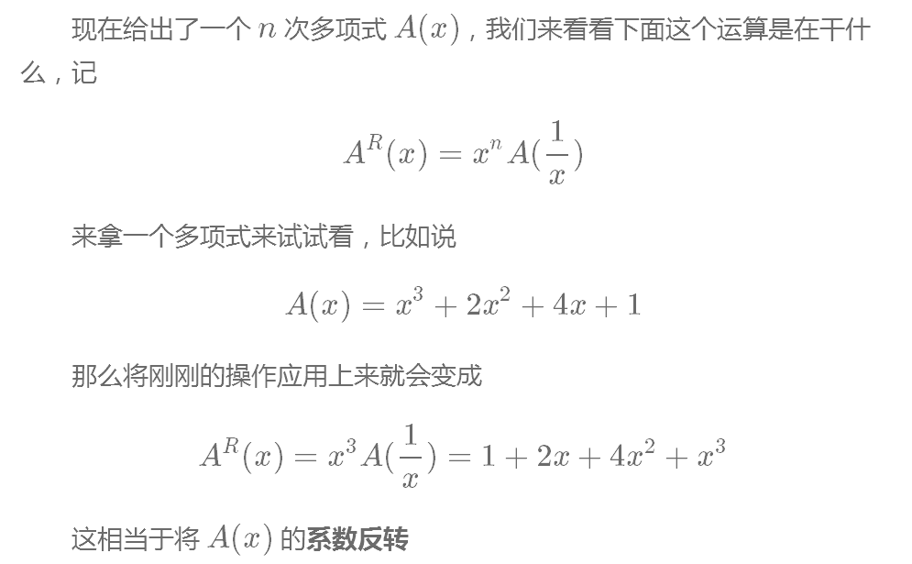

Slide 40
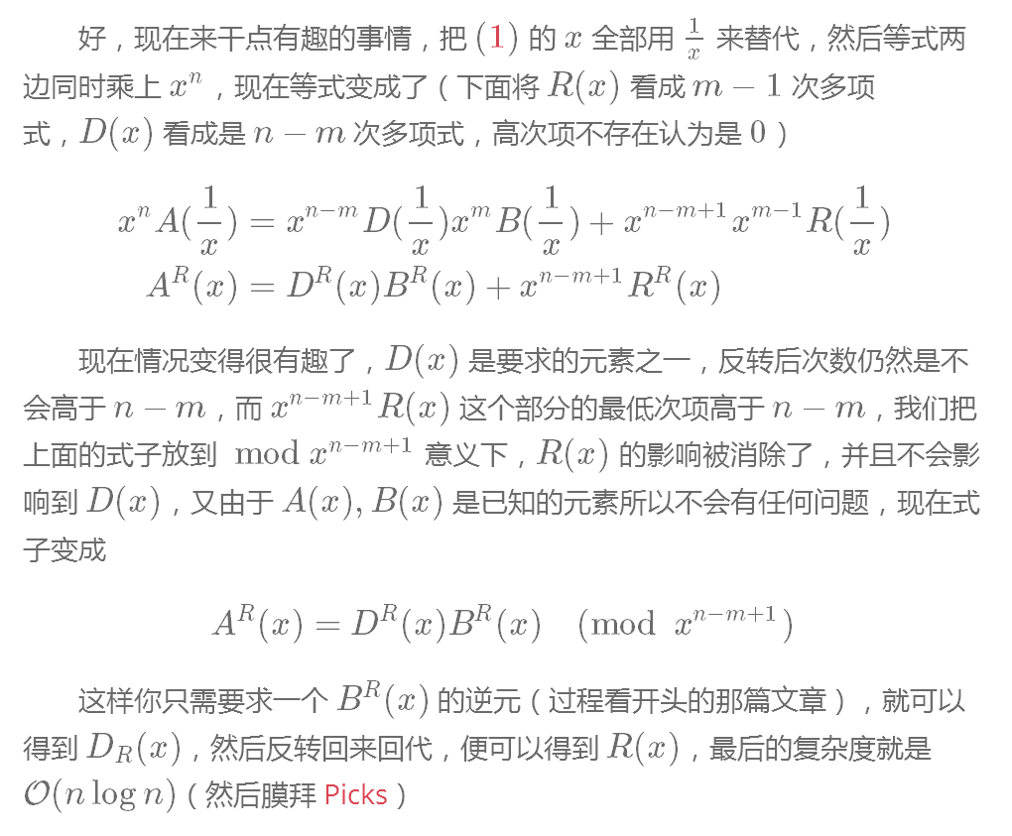

Slide 41
知道多项式取模的方法之后，如何使2n项的式子还原回n项？
假设A=M⁶+2M²+E,M³=3M²+M+1
B=M³-3M²-M-1
Ans=A%B

Slide 42
[SDOI2015]序列统计
小C有一个集合S，里面的元素都是小于M的非负整数。他用程序编写了一个数列生成器，可以生成一个长度为N的数列，数列中的每个数都属于集合S。
小C用这个生成器生成了许多这样的数列。但是小C有一个问题需要你的帮助：给定整数x，求所有可以生成出的，且满足数列中所有数的乘积mod M的值等于x的不同的数列的有多少个。小C认为，两个数列{Ai}和{Bi}不同，当且仅当至少存在一个整数i，满足Ai≠Bi。另外，小C认为这个问题的答案可能很大，因此他只需要你帮助他求出答案mod 1004535809的值就可以了。
可以生成的满足要求的不同的数列有(1,1,1,1)、(1,1,2,2)、(1,2,1,2)、(1,2,2,1)、(2,1,1,2)、(2,1,2,1)、(2,2,1,1)、(2,2,2,2)。
【数据规模和约定】
对于10%的数据，1<=N<=1000； 对于30%的数据，3<=M<=100； 对于60%的数据，3<=M<=800； 对于全部的数据，1<=N<=10^9，3<=M<=8000，M为质数，1<=x<=M-1，输入数据保证集合S中元素不重复

Slide 43
设 Dp[i][j] 为前 i 个数乘积为 j 的方案数
Dp[i][j]能转移到dp[i][j*x%m] 1<=x<m
注意到，M 是个质数，就说明 M
有原根并且我们可以很快的求出来。
于是对于 1→M−1
中的每一个数都可以表示成原根的某次幂。
于是乘法可以转化为原根的幂的加法，
转移的时候就相当于做多项式乘法了。
模m有原根的充要条件是m= 1,2,4,p,2p,p^n，其中p是奇质数，n是任意正整数

Slide 44
圆环上均匀分布有m 个位置，有n 只蚱蜢，⼀开始的时候第i 只蚱蜢的位置是Ai, 蚱蜢们要跳t 轮。对于每⼀轮，第i 只蚱蜢会从它当前的位置跳到以圆环中⼼和第i + 1 只蚱蜢的连线的对称位置上。蚱蜢们每⼀轮都同时跳，问t 轮后每只蚱蜢的位置。
N<=100000,M<=100

Slide 45
循环卷积求出(2x − 1)^k 即可。
A[k][0]=h0 *A[0]+…hn*A[n]
表示0号人在第k轮的位置
A[0][0]=A[0]
A[1][0]=-A[0]+2A[1]
设A[i]=x^i
A[1][]=-1+2x
A[2][]=(-1+2x)(-1+2x)

Slide 46
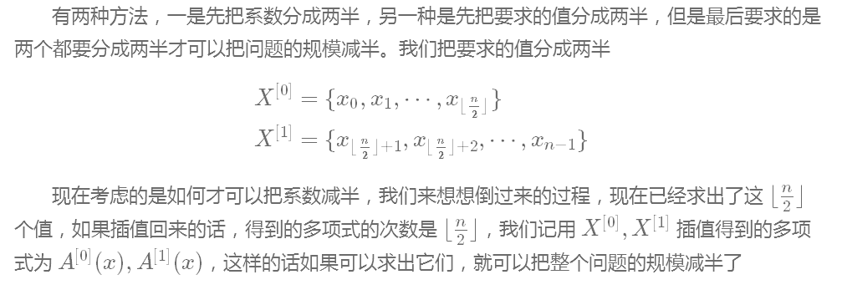
多项式多点求值 nloglog

Slide 47
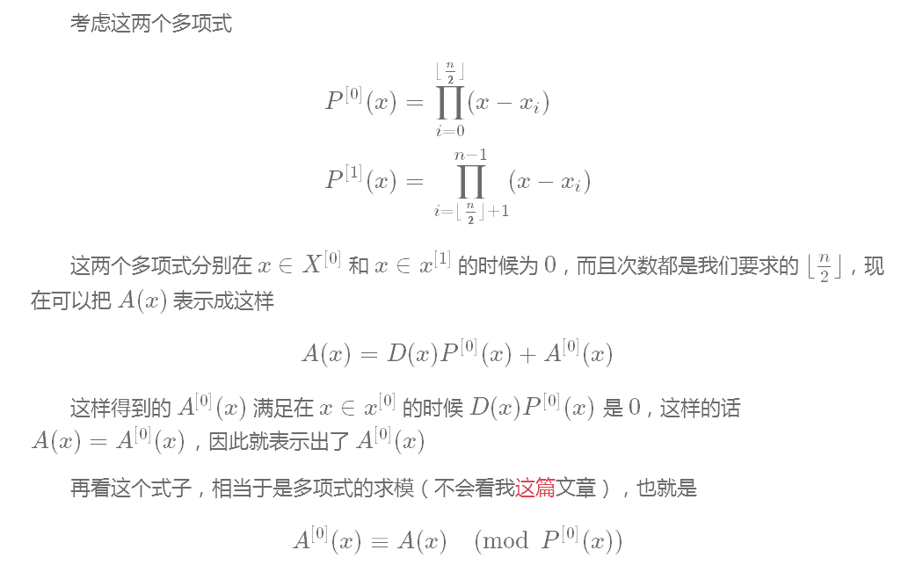

Slide 48
类似线段树树套树，自底向上

Slide 49
Sg
Nim
Bash
Wythoff
翻硬币游戏
树上sg
Anti-sg
Every-sg
Nim积

Slide 50
快速沃尔什变换 求&|^
子集卷积
多项式逆元、除法、取模、exp、ln、多点求值、快速插值、二维卷积
莫涛-高斯消元解XOR方程组
Pell方程 连分数

